Slide 1

Bedienungsanleitung v1.3
gültig ab Hardware v2.x
18.12.2023
Bracci Electronics

Slide 2
Herzlichen Glückwunsch zur zytQuadrat Wortuhr!
Top-Features:
Uhrzeit in Worten
Bedienung via Infrarot Fernbedienung, Webinterface oder über Taster auf der Rückseite der Uhr
automatische Helligkeitsregelung
Info zum Raumklima
Info zur Umgebung
Hochpräzise Uhrzeit (Uhrenquarz, Synchronisierung mit Zeitserver)
Events (Jahrestage mit Lauftexten und Animationen)

Slide 3
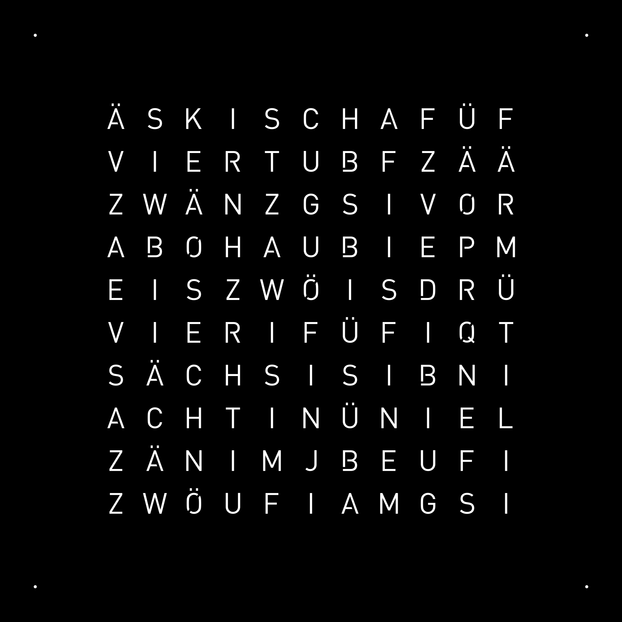
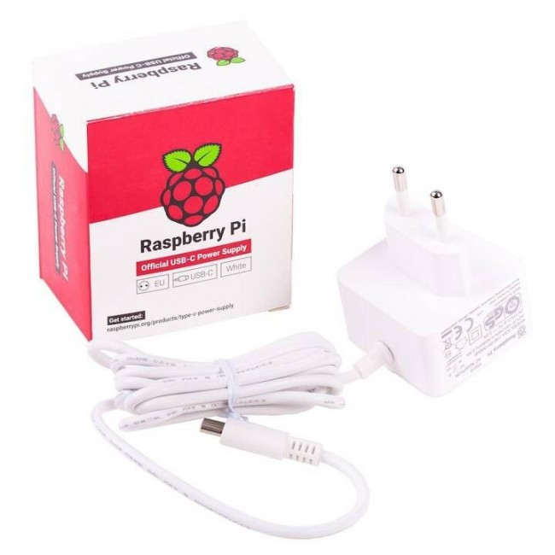
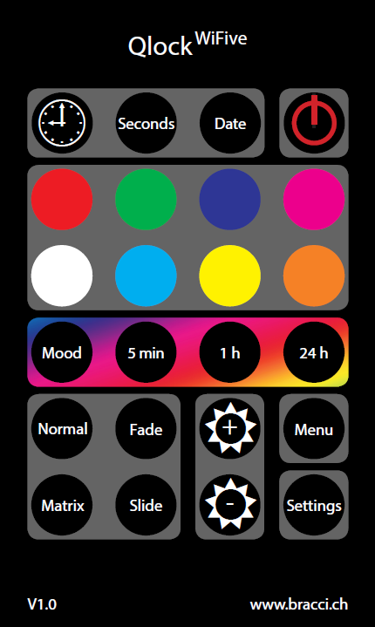
Lieferumfang
zytQuadrat Uhrwerk
Zifferblatt
Netzteil
Infrarot Fernbedienung
1
2
3
4

Slide 4
Darstellung Uhrzeit
Beispiel: 06:09
1. Zusatzminute
2. Zusatzminute
Uhrzeit in Worten
Genauigkeit: 5 Minuten
Die zytQuadrat nutzt für die Zeitangabe
Worte
4 Punkte/Symbole (1 je Ecke)
Vergangenheit ¹
Leuchtet ab 1. bis 4. Zusatzminute
4. Zusatzminute
3. Zusatzminute
¹ optional aktivierbar für Schweizerdeutsch

Slide 5
Darstellung Menu & Einstellungen
Das Menu und die Einstellungen (Webinterface ausgenommen) werden direkt am Zifferblatt der Uhr dargestellt. Jeder Buchstabe stellt dabei ein Pixel dar. Es ergibt sich eine 10x11 Pixelmatrix.
A B
E
N

Slide 6


Darstellung Lauftexte
Jeder Buchstabe stellt ein Pixel dar. Es ergibt sich eine 10x11 Pixelmatrix. Der Lauftext wird von rechts nach links «durchgeschoben».
.168.4.1

Slide 7
WiFi Setup
Es empfiehlt sich, die zytQuadrat Wortuhr via WiFi mit dem Internet zu verbinden, um
höchste Genauigkeit des Uhrwerks zu garantieren
Uhrzeit synchronisiert sich regelmässig mit einem Zeitserver
Automatischer Wechsel zwischen Sommer-/Winterzeit
regionale Wetterinformationen abzurufen ¹
Das Produkt funktioniert auch offline.
¹ nur möglich mit persönlichem «OpenWeather» API-Key

Slide 8
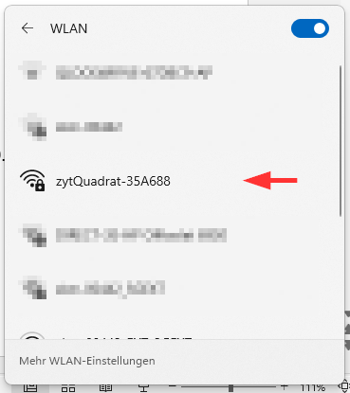
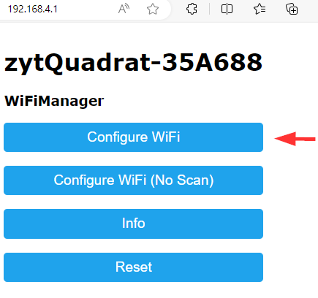
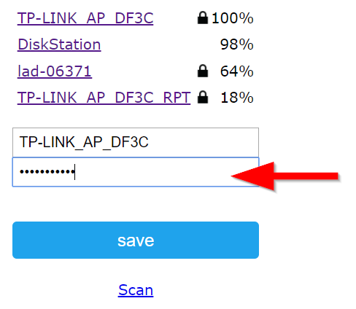
WiFi Setup - Variante 1 (SSID & PW)
¹
wenn fehlgeschlagen, erscheint «WIFI» in rot. -> wieder-holen ab Punkt 1
Uhr mit Strom versorgen (mitgeliefertes Netzteil verwenden)
Uhr zeigt «WIFI» in weisser Schrift und bietet sich als WiFi-Access Point (AP) an.
Am PC oder Smartphone nach WiFi-Access Point mit SSID zytQuadrat-XXXXXX suchen und verbinden. Das Passwort lautet 12345678
Es öffnet sich automatisch der Internet Browser und ruft die IP-Adresse 192.168.4.1 auf. (Andernfalls diesen Vorgang manuell ausführen)
Configure WiFi klicken
SSID des Netzwerks, mit welchem sich die Uhr verbinden soll, anwählen. (Falls nicht gefunden, Scan klicken)
Passwort des gewählten Netzwerks eingeben
save klicken
Sobald die Uhr am Netzwerk angemeldet ist, wechselt «WIFI» die Farbe zu grün. ¹
Nach erfolgreicher An-meldung erscheint die IP-Adresse als Lauftext. Anleitung zur Nutzung des Webinterfaces im Kap. «Webinterface».
muss innert 30s erfolgen ¹

Slide 9
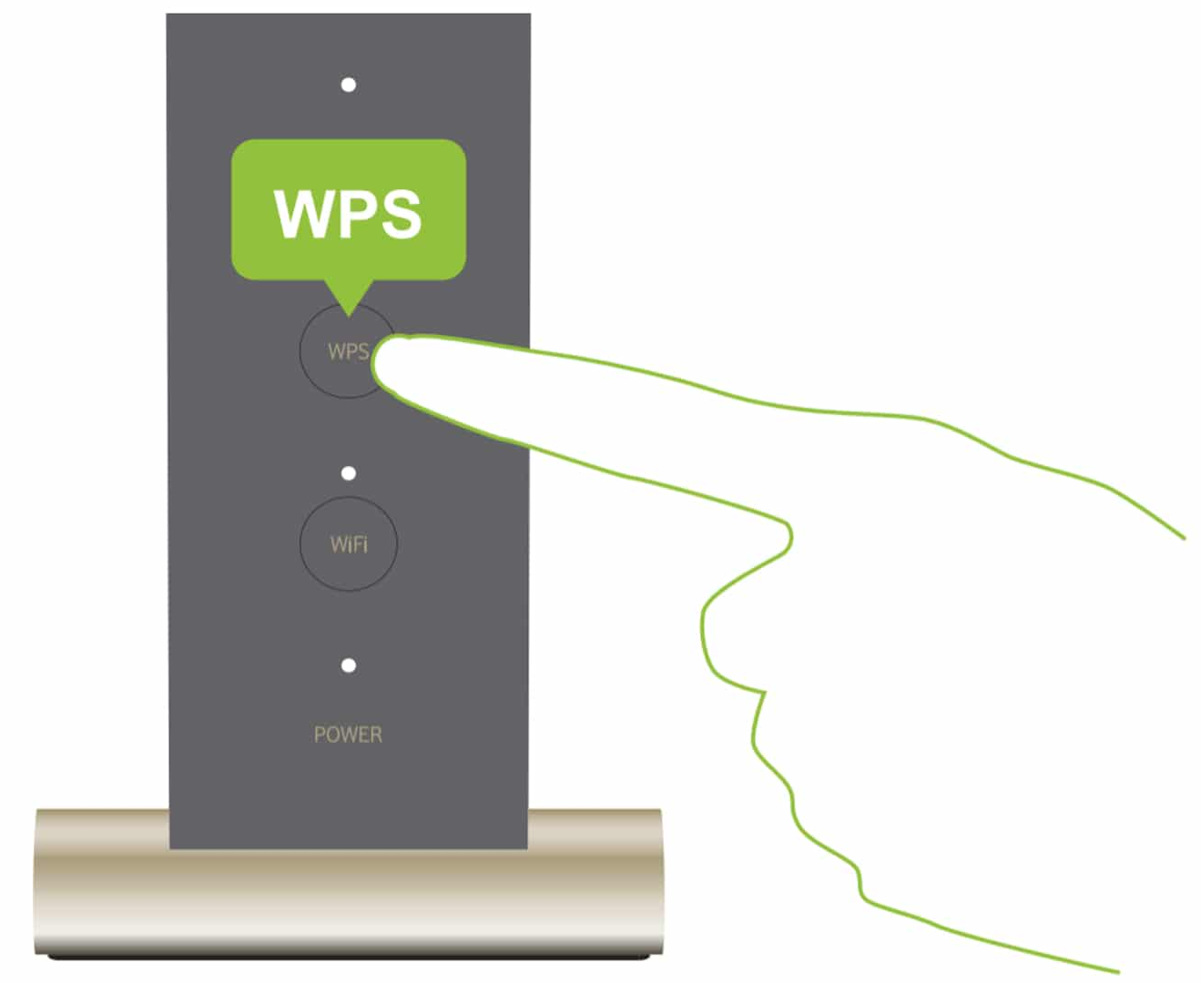
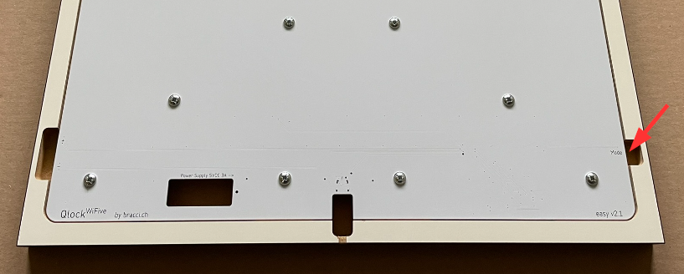
WiFi Setup - Variante 2 (WPS)
¹
wenn fehlgeschlagen, erscheint «WPS» in rot. -> wieder-holen ab Punkt 1
Uhr mit Strom versorgen (Netzteil 5V, mind. 2.5A)
Uhr zeigt «WIFI» in weisser Schrift und bietet sich als WiFi-Access Point (AP) an.
30s warten
Uhr zeigt «WIFI» in roter Schrift.
Es erscheint die AP IP-Adresse als Lauftext.
Am WiFi-Router die WPS-Taste drücken.
Die Uhr sucht in ihrer Umgebung nach WiFi-Routern, welche sich im WPS-Modus befinden.
Sobald die Uhr am Netzwerk angemeldet ist, wechselt «WPS» die Farbe zu grün. ¹
Nach erfolgreicher An-meldung erscheint die IP-Adresse als Lauftext. Anleitung zur Nutzung des Webinterfaces im Kap. «Webinterface».
«Mode» Taster auf der Rückseite der Uhr mindestens 5s gedrückt halten, bis «WPS» in weisser Schrift anzeigt wird.

Slide 10
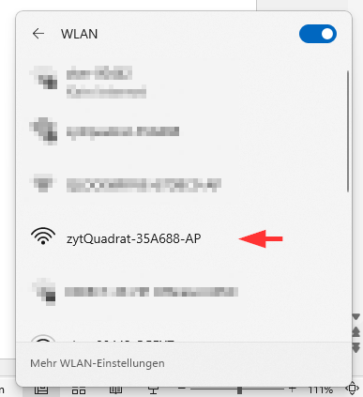
WiFi Setup - Variante 3 (offline) ¹
¹
Nicht empfohlen
Ohne Internet-verbindung und Zeitsynchronisierung. Webinterface für Einstellungen nutzbar.
Uhr mit Strom versorgen (Netzteil 5V, mind. 2.5A)
Uhr zeigt «WIFI» in weisser Schrift und bietet sich als WiFi-Access Point (AP) an.
30s warten
Uhr zeigt «WIFI» in roter Schrift.
Es erscheint die AP IP-Adresse als Lauftext.
Am PC oder Smartphone nach WiFi-Access Point mit SSID zytQuadrat-XXXXXX-AP suchen und verbinden. Das Passwort lautet 12345678
Somit befindet sich der PC oder Smartphone im selben Netzwerk wie die Uhr. Anleitung zur Nutzung des Webinterfaces im Kap. «Webinterface».

Slide 11
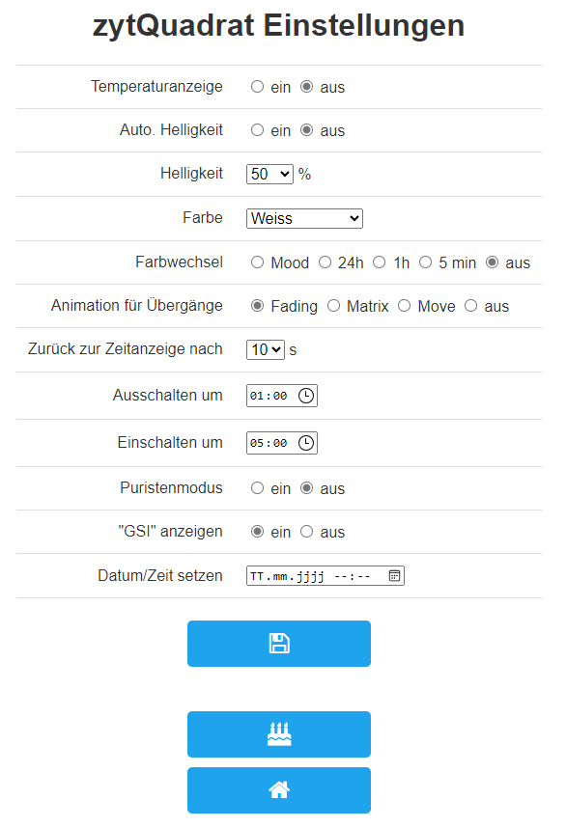
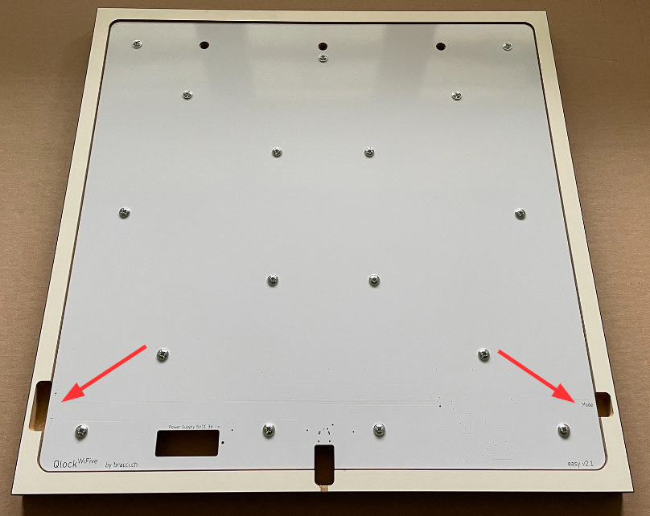
Bedienung
Nutzungsempfehlung in fetter Schrift
¹
Die zytQuadrat lässt sich auf verschiedene Arten bedienen. Der Funktionsumfang ist jedoch unterschiedlich. ¹
Webinterface
Menu
WiFi Setup – Variante 1
Grundeinstellungen
Events
Admin
Fernbedienung
Menu
Grundeinstellungen
Schnelleinstellungen
Taster an Uhr
Menu
Grundeinstellungen
WPS (für WiFi Setup - Variante 2)

Slide 12
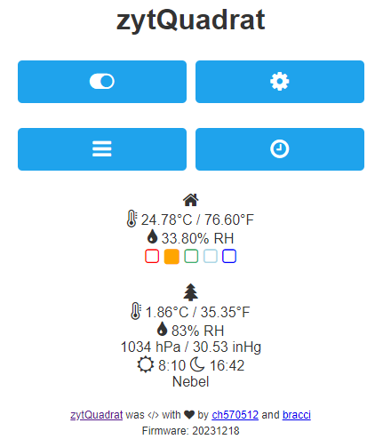
Webinterface - Startseite
URL: {IP-Adresse}
Es muss sichergestellt sein, dass sich der PC oder das Smartphone im selben Netzwerk, wie die Uhr, befindet!
Nach erfolgreicher Anmeldung der Uhr am Netzwerk (siehe WiFi Setup) oder beim Start des Offline-Modus erscheint an der Uhr die IP-Adresse als Lauftext. Sollte die IP-Adresse vergessen gehen, kann diese durch einen Neustart der Uhr wieder in Erfahrung gebracht werden.
Jedes Gerät (z.B. PC, Smartphone), welches sich im selben Netzwerk, wie die Uhr, befindet, kann sich mit dem Webinterface der Uhr verbinden. Dazu die IP-Adresse der Uhr (z.B. 192.168.88.88) im Adressfeld des Internetbrowsers eingeben. Es erscheint die Startseite des Webinterfaces.
Ein/Aus
Einstellungen
Menu
Zeitanzeige
Raumklima
Temperatur
Feuchtigkeit
Umgebung
Temperatur
Luftfeuchtigkeit
Luftdruck
Sonnenauf-/untergang
Wetter
Firmware-Version

Slide 13
Webinterface - Einstellungen
URL: {IP-Adresse}/handleButtonSettings
Temperaturanzeige (erscheint im 5min-Intervall)
Automatische Helligkeitsregelung anhand des Umgebungslicht-Sensors
Wenn [Auto. Helligkeit aus]: Anzeigehelligkeit Wenn [Auto. Helligkeit ein]: maximale Anzeigehelligkeit
Anzeigefarbe
Automatischer Farbwechsel der Anzeige - kontinuierlich (Mood) oder in gewähltem Zeitintervall
Animation bei Transitionen (z.B. wenn sich die Uhrzeit ändert)
Dauer, bis zurück zur Zeitanzeige gewechselt wird. Z.B. wenn im Menu (Sekunden, Datum, …)
Tägliche Ausschaltzeit ¹
Tägliche Einschaltzeit ¹
«ES IST» erscheint nur zur halben und vollen Stunde
«GSI» leuchtet zusammen mit dem 1. Zusatzminuten-Indikator (Ecke oben links) ²
Manuelle Einstellung des Datums/Uhrzeit ³
Einstellungen speichern
¹ bei Einschaltzeit = Ausschaltzeit ist die Funktion deaktiviert
² nur für Schweizerdeutsch
³ wird bei Synchronisierungsvorgang mit einem Zeitserver wieder überschrieben
Zu den Events
Zur Startseite

Slide 14
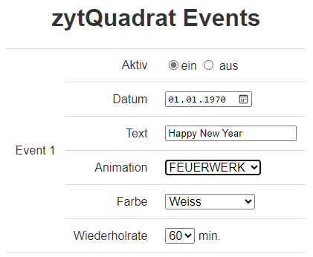
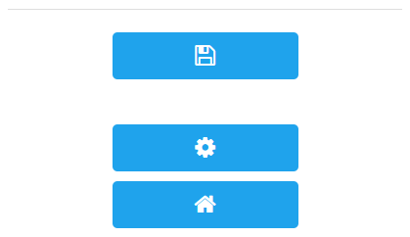
Webinterface - Events
URL: {IP-Adresse}/handleButtonEvents
Es können maximal 8 Events definiert werden.
Aktiviert den Event
Jahrestag, an welchem der Event angezeigt werden soll (das Jahr hat keinen Einfluss)
Lauftext, der zum Anzeigezeitpunkt dargestellt wird
Animation, welche zum Anzeigezeitpunkt dargestellt wird
Farbe der Eventdarstellung
Anzeigeintervall am definierten Jahrestag
Events speichern
Zu den Einstellungen
Zur Startseite

Slide 15
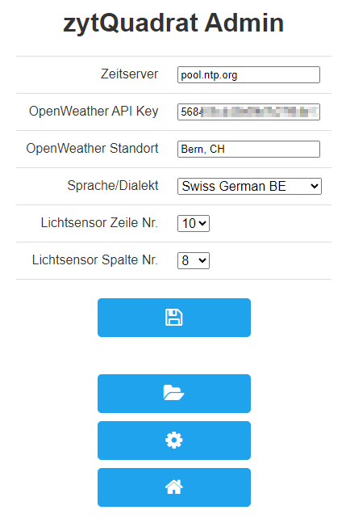

Webinterface - Admin
URL: {IP-Adresse}/admin
Nur für Experten geeignet!
URL des gewünschten Zeitservers
Persönlicher API-Key. Kann unter https://openweathermap.org/ gratis angefordert werden. Registrierung notwendig.
Standort für Wetter- und Umgebungsinformationen. Mittels Suche unter https://openweathermap.org/ kann der genaue Standort-Code ermittelt werden. ¹
Dialekt des montierten Zifferblatts
Zeilenposition des Lichtsensors (von oben her beginnend)
Spaltenposition des Lichtsensors (von links her beginnend)
Admin-Einstellungen speichern
Zum Filesystem (höchste Vorsicht geboten!)
¹
Zu den Einstellungen
Zur Startseite

Slide 16
Fernbedienung
Mittels Infrarot Fern-bedienung lässt sich die zytQuadrat steuern.
Die Fernbedienung verfügt über 24 Tasten.
Direkt-Menus
Sprung zur Zeit-, Sekunden-, Datumsanzeige
Ein/Aus
Farbauswahl
Anzeigefarbe gem. Auswahl
Farbwechsel
Kontinuierlich (Mood) oder in gewähltem Intervall
Menu
Siehe S.19
Übergänge
Animation bei Wortwechsel
Settings
Siehe ab S.20
Helligkeit & Einstellung

Slide 17
Taster an der Uhr
Auf der Rückseite der Uhr befinden sich 3 Taster
Mode
+
-
Sie lassen sich ebenso zur Bedienung der Uhr nutzen

Slide 18
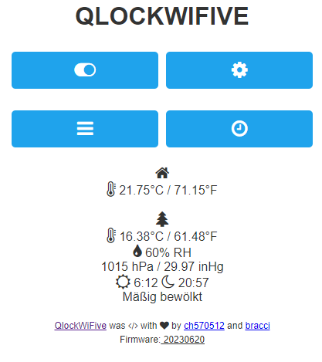
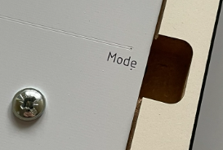
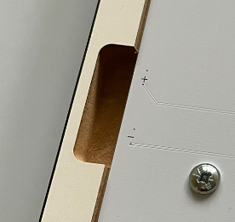
Equivalente Funktionsbelegungen
Webinterface | Fernbedienung | Taster an Uhr

Slide 19
Menu
Uhrzeit
Sekunden
Wochentag
Datum
Sonnen-aufgang ¹
Sonnen-untergang ¹
Temperatur innen
Temperatur aussen ¹
Luftfeuchtig-keit aussen ¹
¹ Erscheint nur, wenn «OpenWeather» eingerichtet ist.
Erfordert einen persönlichen API-Key.

Slide 20
Einstellungen
Uhrzeit
AB
CO
CC
TR
PT
GS
Automatische Helligkeit
Farbe
Auto. Farbwechsel
Transition
Puristen-modus
GSI ¹
EN: Ein
DA: Aus
[0…24]
NO: kein
MD: Mood
5: alle 5min
60: alle 60min
24: alle 24h
NO: kein
FD: Fade
MX: Matrix
SD: Slide
EN: Ein
DA: Aus
EN: Ein
DA: Aus
Einstellung des Wertes
¹ nur bei Schweizerdeutsch

Slide 21
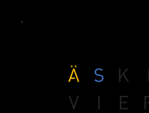
Einstellungen
¹
pm
am
Uhrzeit
TIME
YY
MM
DD
DOFF
DON
FB
Uhrzeit ¹
Datum
Jahr
Datum
Monat
Datum
Tag
Tägliche Ausschaltzeit ¹
Tägliche Einschaltzeit ¹
Zurück zur Zeitanzeige nach
[0, 5, … , 55, 60]s
Einstellung des Wertes

Slide 22
Weitere, technische Informationen (z.B. Web-API, Source Code):
https://github.com/bracci/Qlockwork
Bracci Electronics (https://bracci.ch)
Manuel Bracher
Stegmattstrasse 14
3457 Wasen
Schweiz

